Slide 1





Oš. starostlivosť o dutinu ústnu a dýchacie cesty u pacienta v bezvedomí
Mgr. Liliana Valachovičová, Bc. Andrea Dulíková
Klinika Anestéziológie a Intenzívnej medicíny
UNM

Slide 2
Pomôcka
DÚ- dutina ústna
DC- dýchacie cesty
OTK- orotracheálna kanyla
TSK- tracheostomická kanyla
VAP- ventilátorová pneumónia (ventilator associated pneumonia)
CHX- chlórhexidín diglukonát (dezinfekčný roztok)
ABR- acidobázická rovnováha

Slide 3
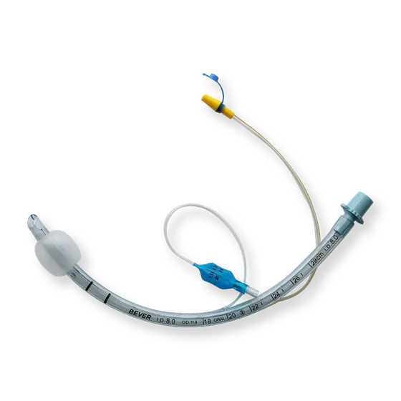
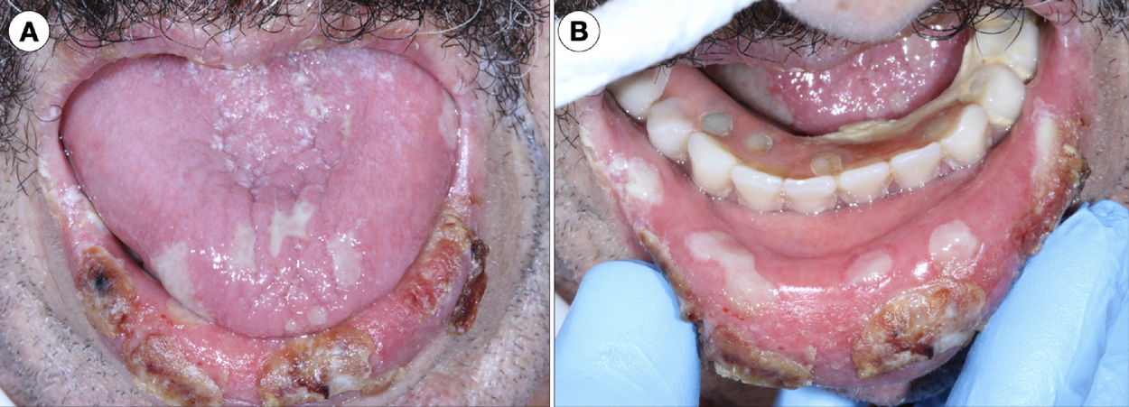
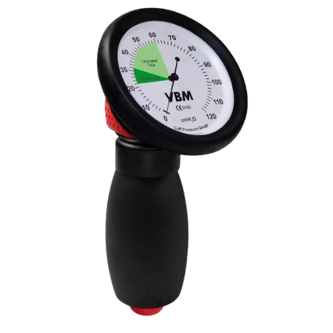
  Patogény hromadiace sa v DÚ zostupujú okolo nedostatočne naplnenej manžety OTK a podieľajú sa na vzniku VAP
  Dentálny a jazykový plak slúži ako rezervoár respiračných patogénov
  Zamedzujeme vysychaniu a zápalom sliznice
  Pacient nie je schopný prehĺtania=odsávanie slín z DÚ, oropharyngu
  Zabezpečujeme komfort pacienta
Prečo je hygiena DÚ dôležitá?
Mažeta OTK, TSK
+27-34 cmH2O
manometer

Slide 4
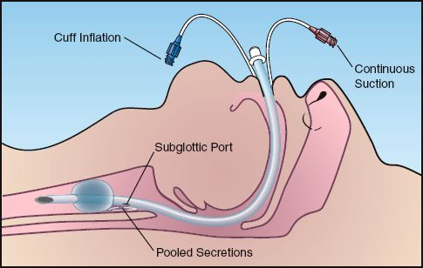
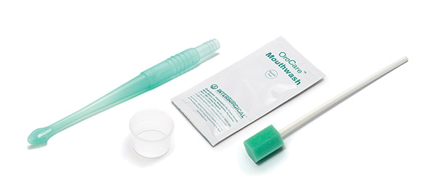
  Mechanická a chemická očista min. 2x denne
  Mechanické narušenie plaku-kefka priamo napojená na odsávačku
  Chemická dezinfekcia: polyhexanid v koncentrácii 0,15 %, CHX 0,12%
Zásady hygieny DÚ
  Zvlhčenie DÚ molitanovými štetičkami á 2-4 hod
  Hodnotenie DÚ: jazyk, povlak, sliznice, ďasná, sanácia, zápach, tvorba slín
  Odsávanie z DÚ, z dýchacích ciest a subglotického priestoru

Slide 5
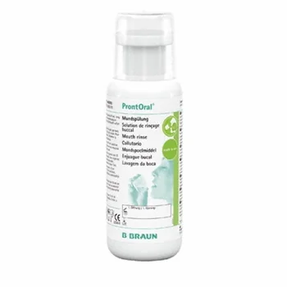
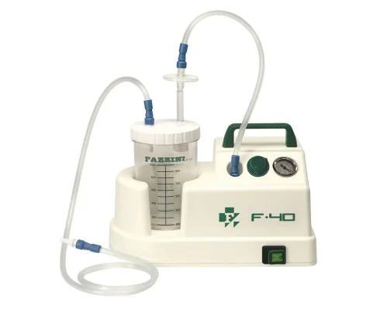
Hygiena dutiny ústnej a subglotického priestoru u pacienta v bezvedomí
Pomôcky
Komplikácie
  OOPP (plášť, rúško, rukavice nesterilné)
  dezinfekcia na ruky
  ústna lopatka
  F1/1
  striekačka 10ml 3x
  emitná miska
  jednorázová kefka s možnosťou pripojenia na odsávačku
  zubný gél/ústne antiseptikum
  molitanové štetičky (ak nie sú súčasť setu)
  funkčná odsávačka
  odsávacie cievky rôznych veľkostí
  manometer
  jednorázová podložka
  balzam na pery
  dekubity (naliehajúca OTK na ústny kútik)
  soor
  krusty
  ragády
  herpes labialis
  krvácanie pri výkone (poranenie sliznice)
  xerostómia
  antiseptikum: pálenie, zmena chuti, zafarbenie skloviny, alergická reakcia

Slide 6
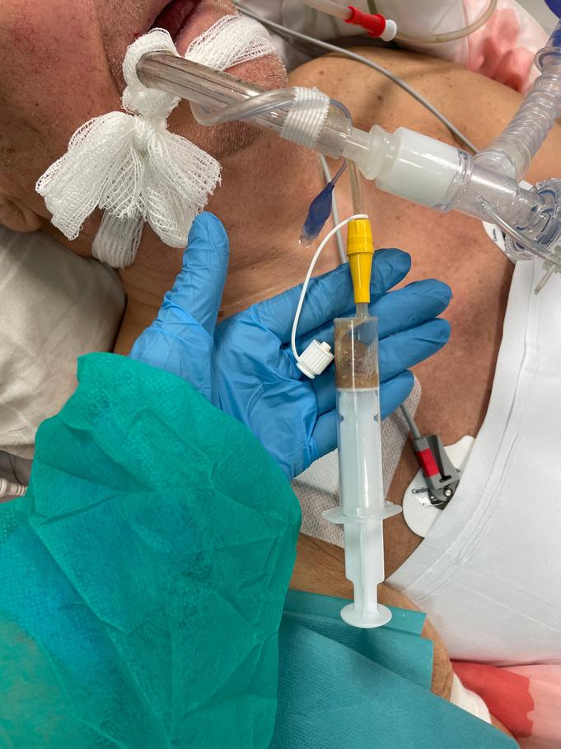
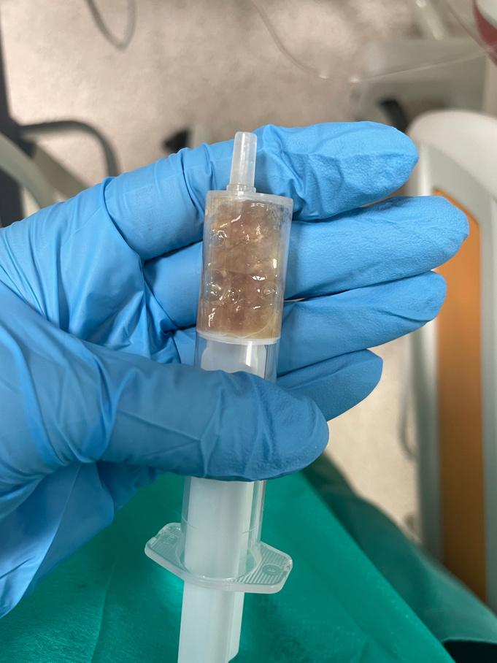
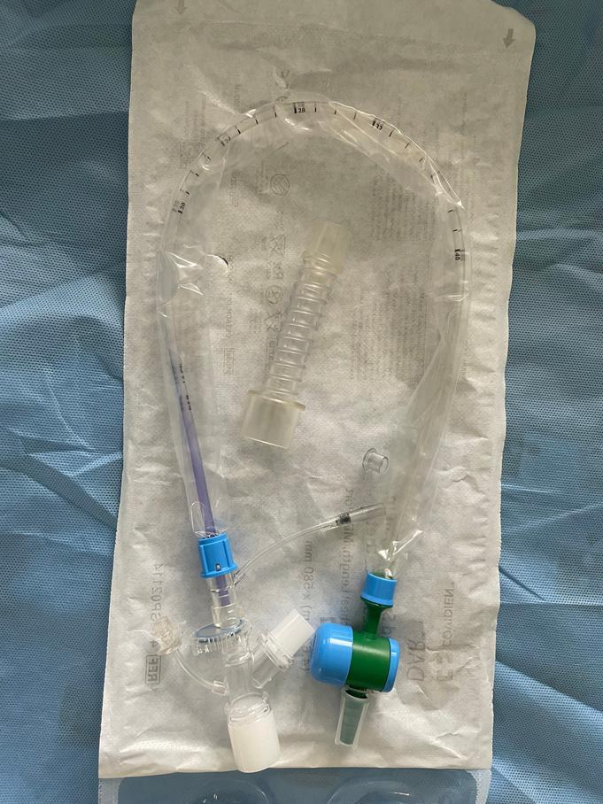
Pred výkonom
sestra
Postup
Priebeh výkonu
  Odsajeme tekutinu z DÚ a oropharyngu odsávacou cievkou vhodnej veľkosti (pozor na poranenie sliznice)
  striekačkou odsajeme sekrét zo subglotického priestoru po dezinfekcii portu a dolných dýhacích ciest
  kontrola stavu DÚ pomocou baterky alebo voľným okom
  Mechanická hygiena DÚ: kefka pripojená na odsávačku-odstránime zubný plak a narušíme plak jazyka (min 2 minúty)
  molitanovými štetičkami namočenými v antiseptiku dočistíme ďastná, jazyk, bukálne sliznice
  kontrola TK obturačnej manžety manometrom a kontrola hĺbky zavedenia OTK, či odpovedá hĺbke pred výkonom
  ošetrenie pier balzamom
  pripraví pomôcky a odsávačku: kontrola funkčnosti odsávačky
  hygienická dezinfekcia rúk+OOPP
  vysvetlí pacientovi priebeh výkonu
  Fowlerova poloha, pokiaľ nie je kontraindikovaná
  zmeria tlak v obturačnej manžete manometrom (+27-34 cm H2O)
  kontrola hĺbky zavedenia OTK
  jednorázová podložka pod bradu
subglotický port
uzavretý odsávač OTK

Slide 7
Odsávanie z DC
  aspirácia sekrétu z horných alebo dolných dýchacích ciest pomocou otvoreného alebo uzatvoreného systému
  pred každým odsávaním kontrola TK manžety OTK manometrom
  odsávanie pri indikácii, nie rutinne (fonendoskop)
  laváž DC sa rutinne NEVYKONÁVA
  pred odsávaním preoxygenácia
  odsávame iba pri vyťahovaní katétra pri zavádzaní nie
  odsávanie 10-15 sek.
  nezavádzať katéter nasilu
  po zavedení po odpor vytiahnuť katéter o 1 cm
  monitoring pacienta
Indikácie | Komplikácie
Nahromadenie sekrétu v DC alebo viditeľný sekrét v kanyle, prevencia obštrukcie OTK | Laryngospazmus
Dychové fenomény (chrčanie, bublanie, kašľanie, vymiznutie zvuku) | Nauzea, vomitus, aspirácia
Desaturácia, zmeny tlaku (náhly vzostup), zmeny Vt ( dychový objem) na ventilátore, | Poranenie ciest dýchacích
Prevencia ventiátorovej pneumónie | Krvácanie z ciest dýchacích
Zmeny parametrov ABR, odber biologického materiálu (spúta) na vyšetrenie | Desaturácia, zmeny VF

Slide 8
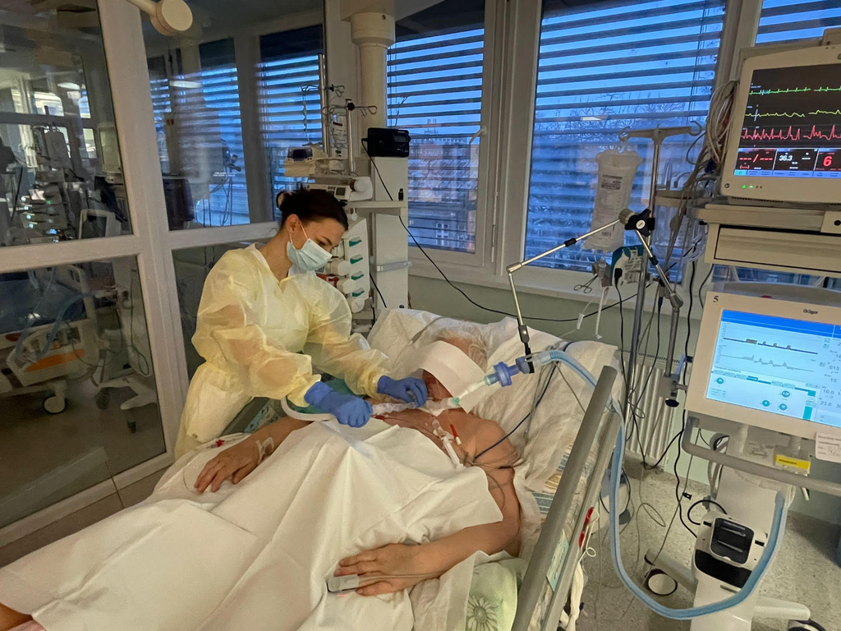
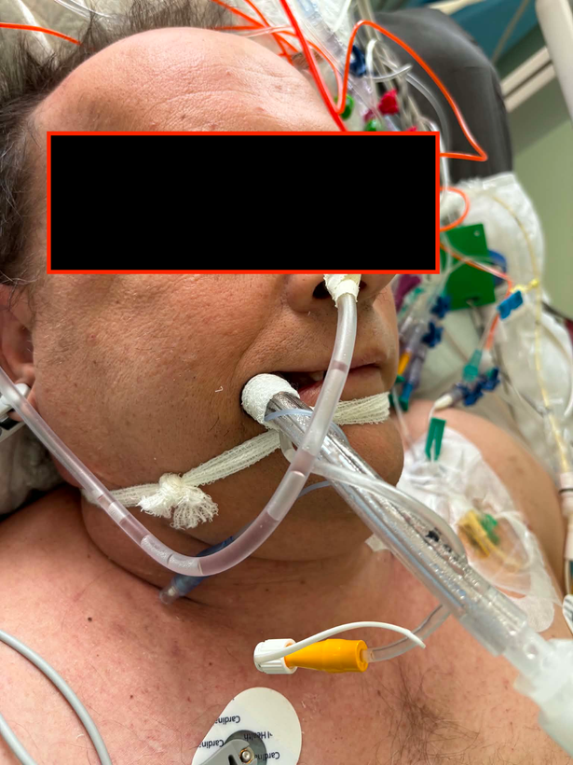
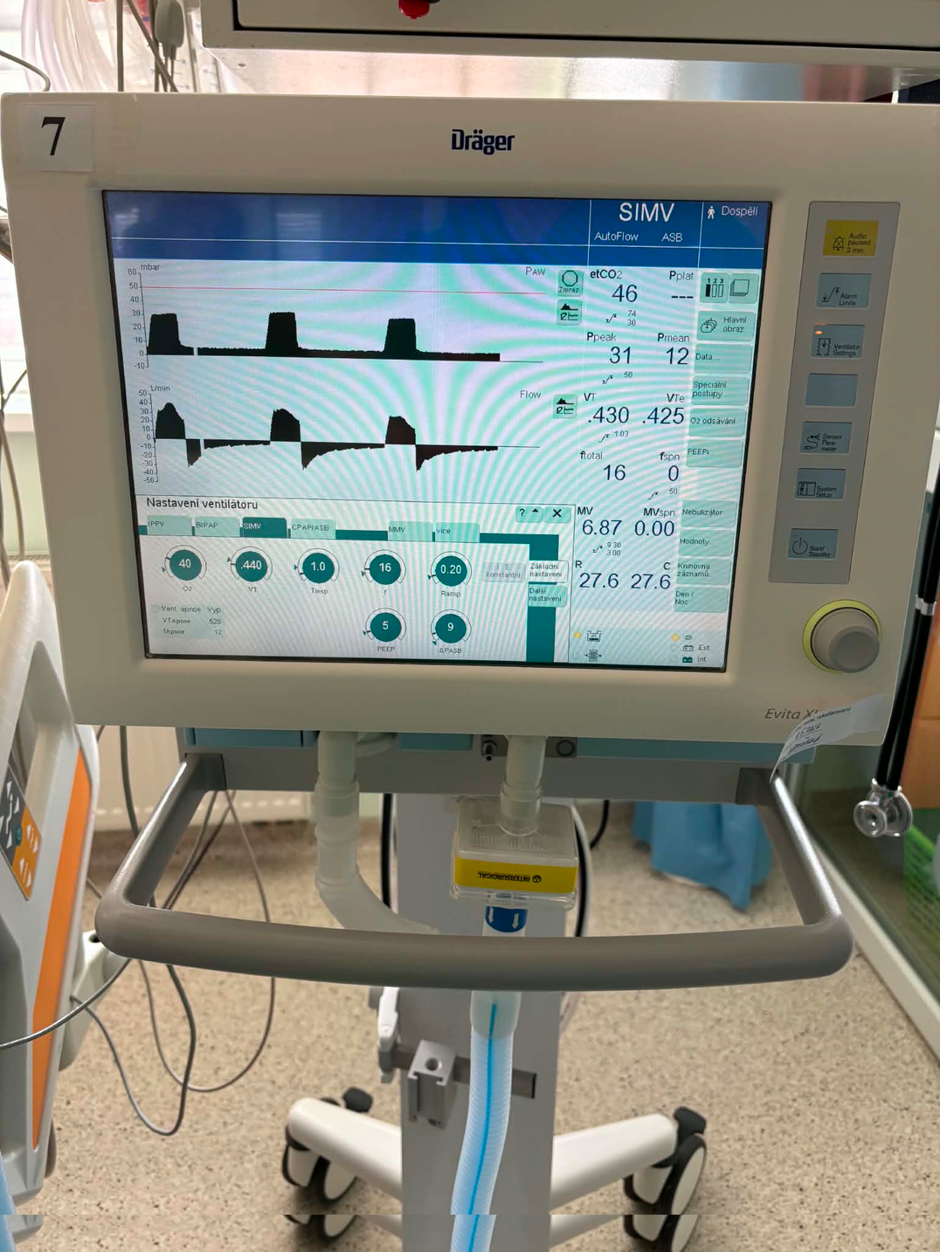
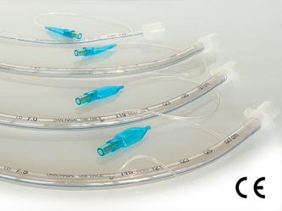
Rôzna veľkosť OTK

Slide 9
Starostlivosť o pacienta s tracheostomickou kanylou

Slide 10
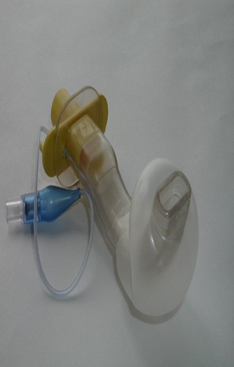
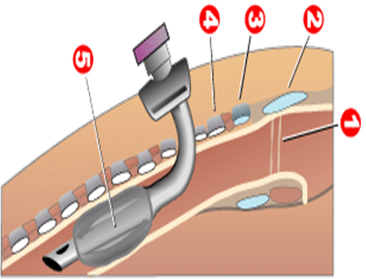
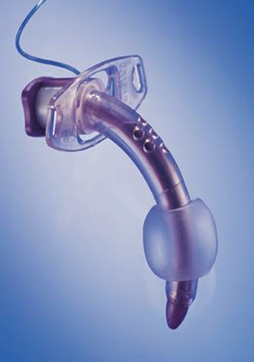
Tracheostómia
Tracheostómia je chirurgický výkon, kedy je trachea umelo vyústená na povrch tela.
Cieľom je zaistenie priechodnosti dýchacích ciest pre umožnenie ventilácie pacienta. Z pohľadu dĺžky zavedenia ich delíme na trvalé alebo dočasné, urgentné alebo plánované

Slide 11
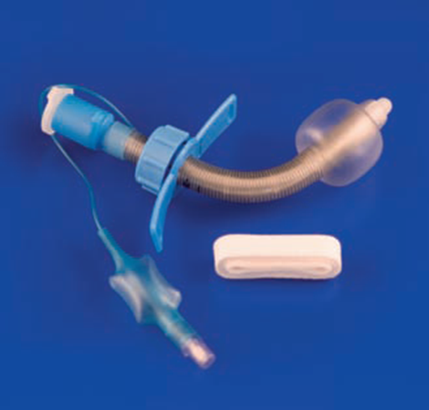
Indikácie tracheostómie
Najčastejším dôvodom tracheostómie a zavedenie tracheostomickej kanyly u našich pacientov je aj nutnosť dlhodobej podpory dýchania pomocou umelej pľúcnej ventilácie (UPV).
Časté indikácie:
dlhodobá podpora UPV, závislosť na UPV
nádorové zúženia (stenózy) hrtanu, hltanu a trachey
obštrukcia HDC
trauma trachey
zápaly hrtanu
Armovaná TSK- prevencia zalomenia kanyly

Slide 12
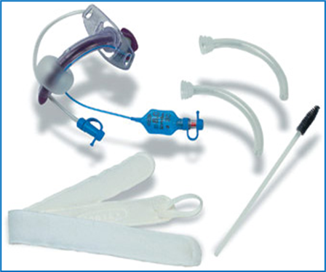
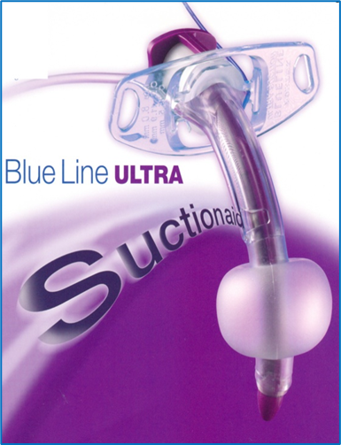
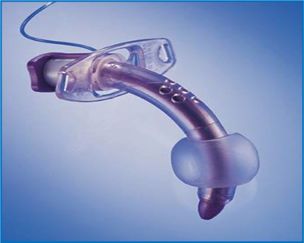
Tracheostomická kanyla
Tracheostomické kanyly sú v súčasnosti vyrábané v rôznych tvaroch, veľkostiach s variabilným príslušenstvom.
  nastavce k nebulizácii
  jednocestný ventil
  odkašľávací kryt
  fenestrované kanyly - umožňujúce komunikáciu pacienta
Zloženie TSK | vlastný anatomický zaoblený tubus fixačná plocha mandrén (zavádzač)
Plastové - jednorázové | s obturačným balónikom
 | bez balónika - pre pacientov pri vedomí pre dlhodobú potrebu tracheostómie

Slide 13
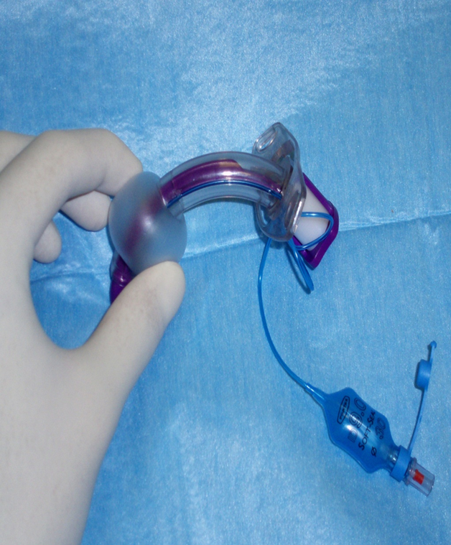
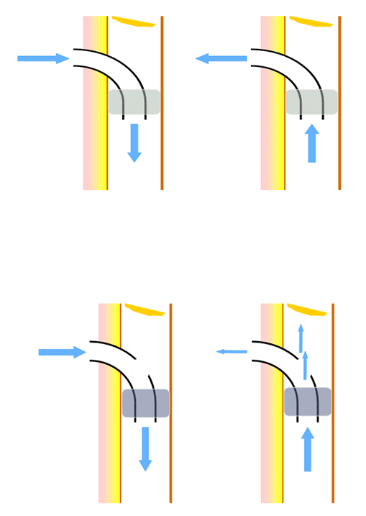
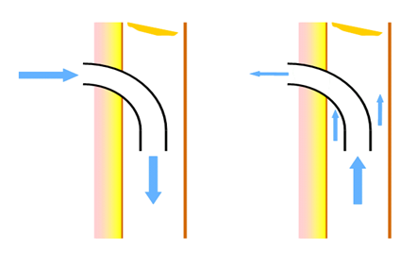
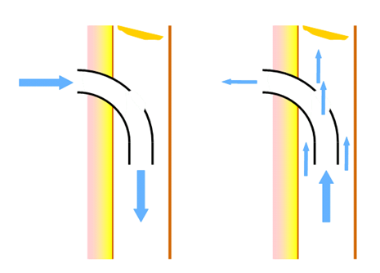
Tracheostomické kanyly
Skúška funkčnosti manžety
S manžetou
Fenestrované s manžetou
Bez mažety
Fenestrované bez manžety

Slide 14
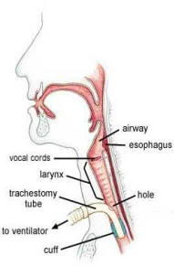
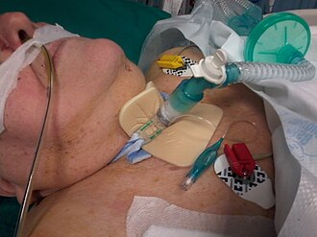
Chirurgická tracheostómia s TS kanylou

Slide 15
Dôležité!!
Starostlivosť o mukociliárny transport- kľúčový obranný mechanizmus DC
  zvlhčená a ohriata zmes plynov, ktoré pacient vdychuje - kyslík+vzduch
  mukolytiká
  hydratácia pacienta
  redukcia používania sedatív - obmedzenie hĺbky sedácie a nácvik kašľa (opioidné analgetiká= depresia dychového centra)
  polohovanie a dychová rehabilitácia
  odsávanie zo subglotického priestoru a dolných dýchacích ciest

Slide 16
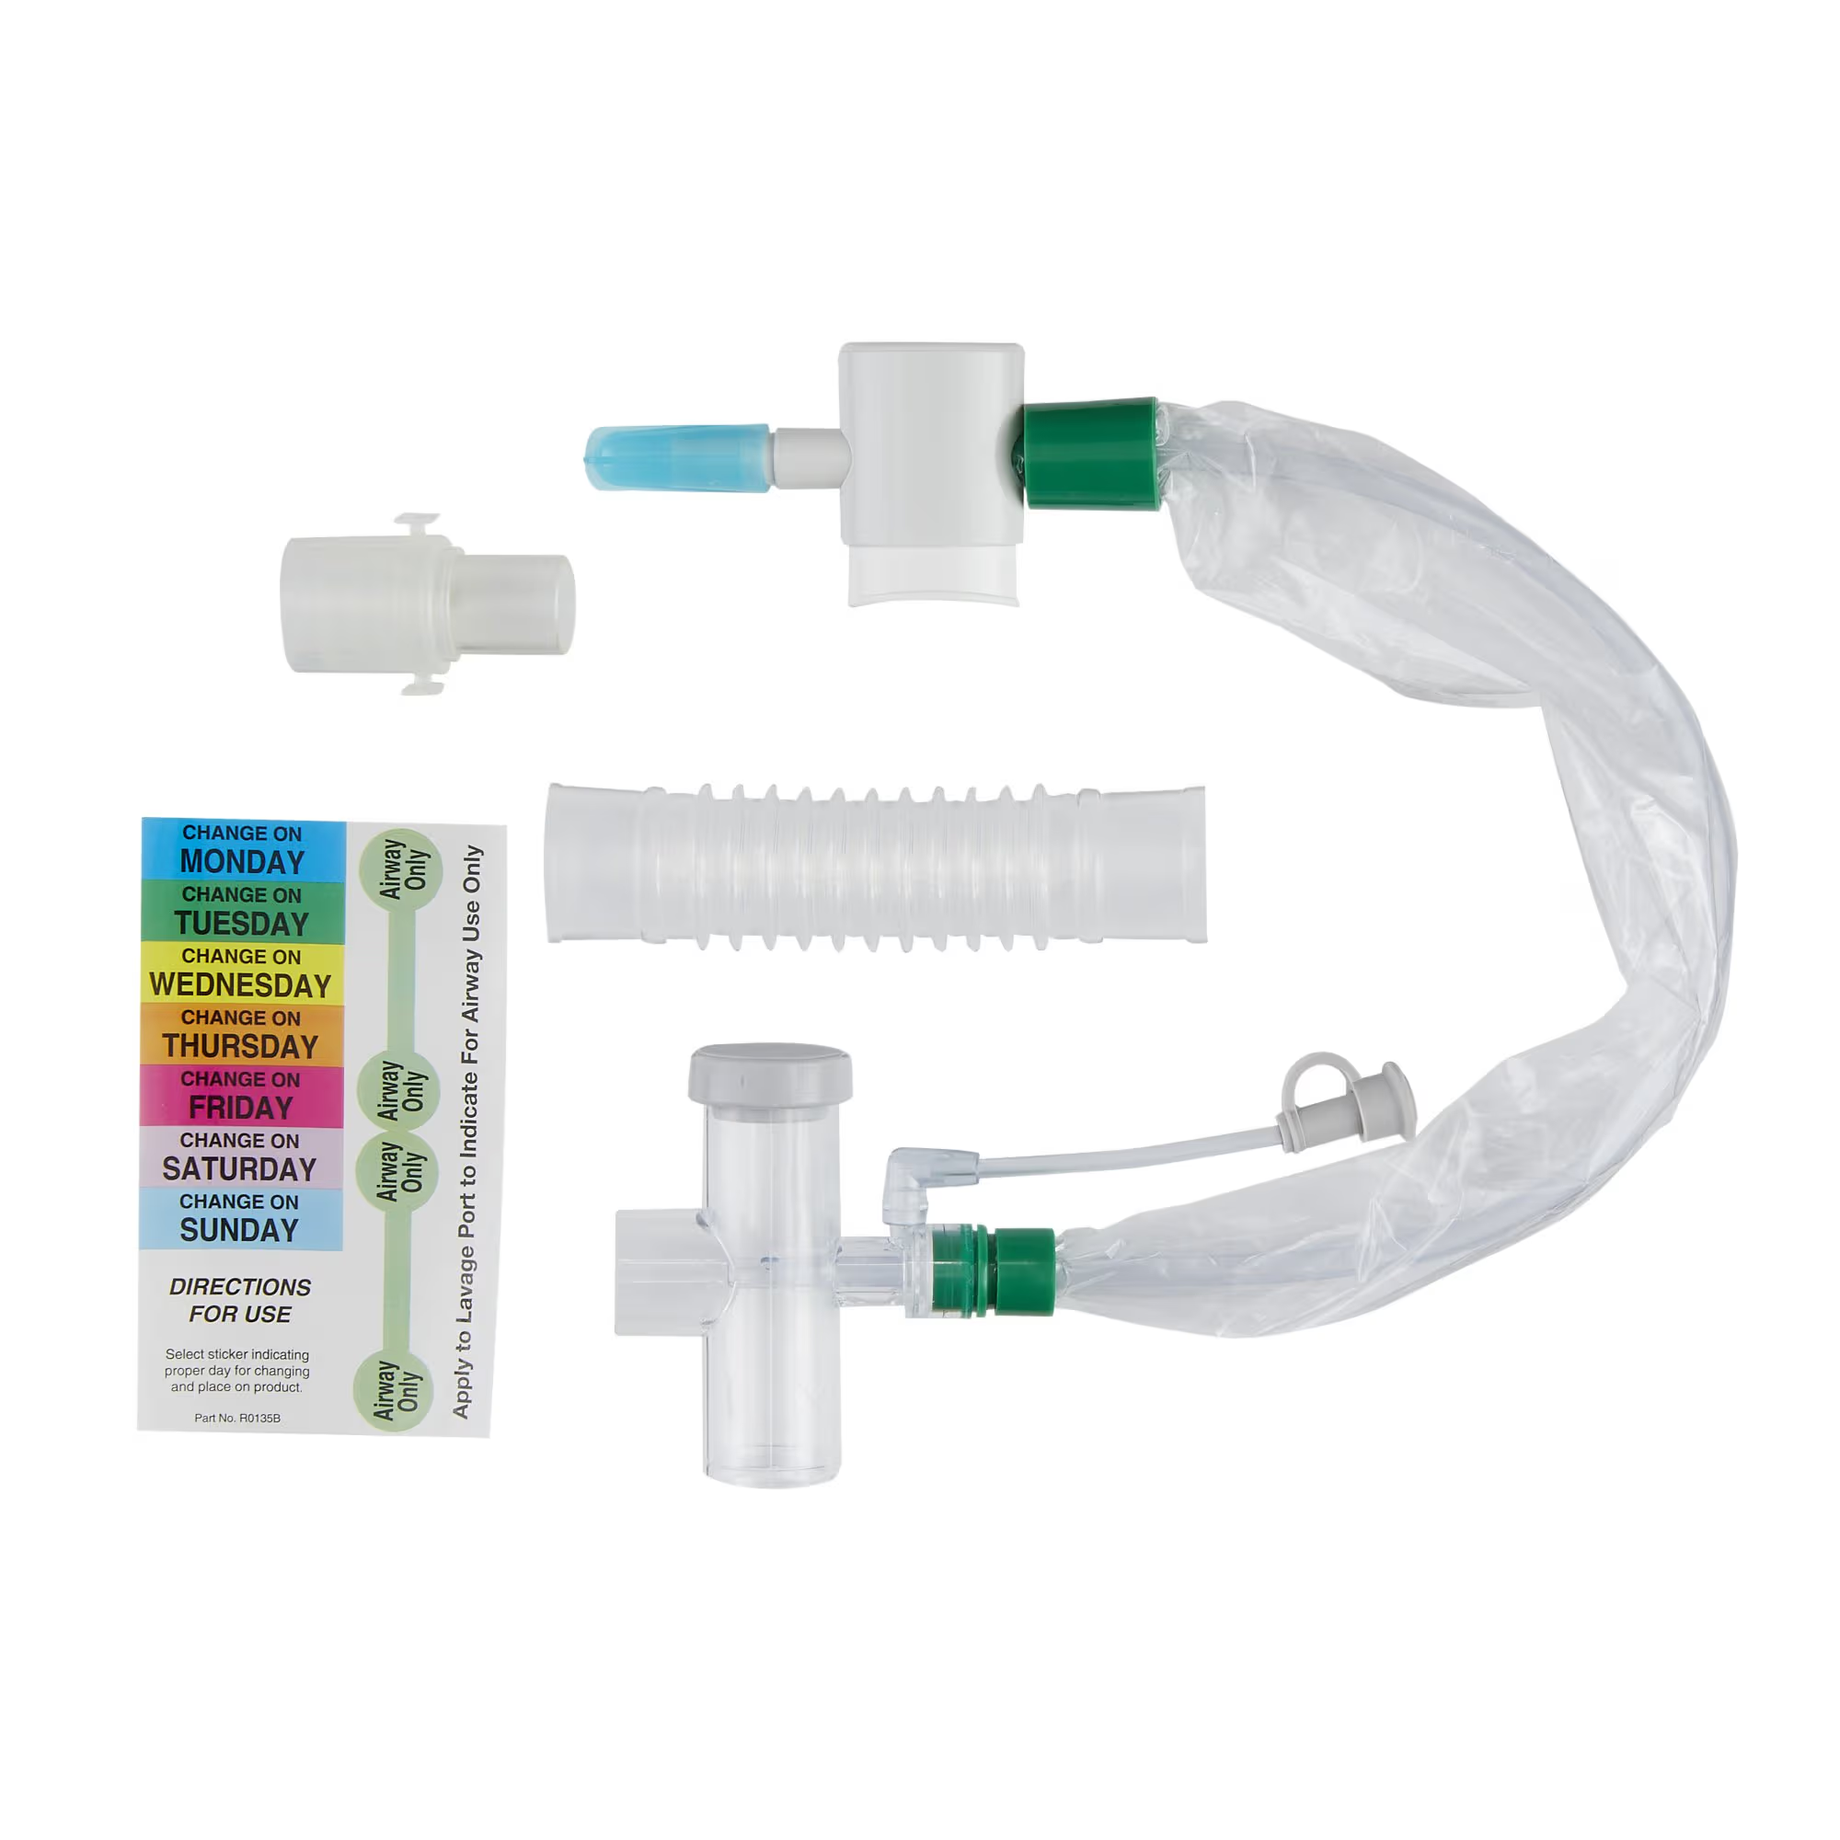
Odsávanie DC u pacienta s TSK
Odsávač pri TSK je kratší ako pri OTK!
Odsávanie pacienta cez tracheostomickú kanylu by malo:
  prebiehať čo najkratšiu dobu
  sterilná odsávacia cievka sa zavedie až na miesto pevného odboru
  povytiahneme o 1 centimeter a za prerušovaného odsávania sa vytiahne
  Výhody uzavretého systému:
    jednoduchšie a aseptické odsávanie
    systém nie je rozpojovaný
    nedochádza k úniku aerosolov
    možnosť posúdenia spúta - prímesí, hustota

Slide 17
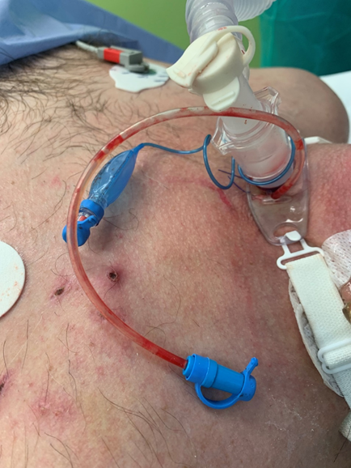
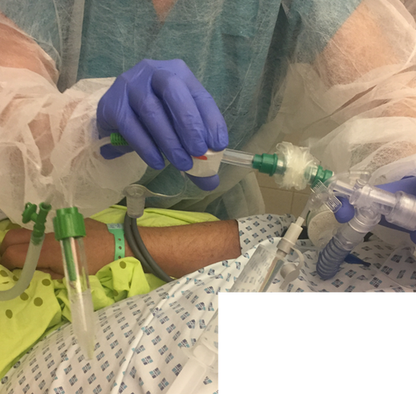
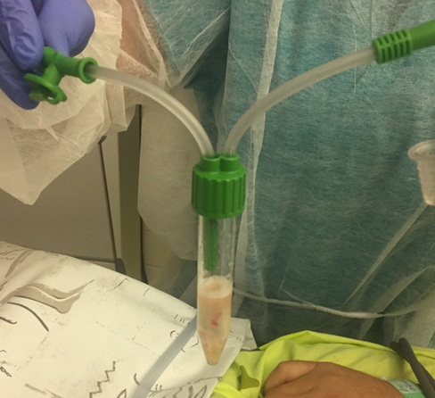
Starostlivosť o TSK
  Sledovanie okolia tracheostomickej kanyly- začervenanie, macerácie (rozmokvanie pokožky), sekrécia hlienov a krvácanie z okolia
  Ošetrenie 2% chlórhexidínom alebo betadine roztokom !!! CAVE!! Alergická anamnéza na jód
  sterilné krytie špeciálne vyrobené pre tracheostómiu
  fixácia - penové pásky
  Napolohovanie kanyly - jej vypodloženie - udržanie prirodzenej polohy, vizuálna kontrola pred manipuláciou
  Výmena kanyly - prvé dni po vodiči, výmena podľa výrobcu/zvyku pracoviska
Odber spúta
  podľa odporúčania minimálne 2x týždenne
  vždy pri zmene charakteru spúta

Slide 18
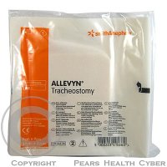

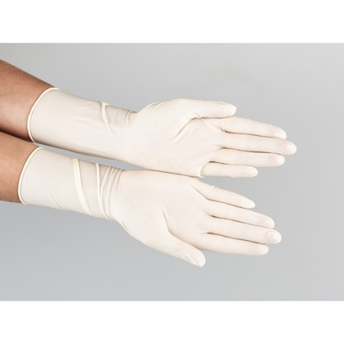
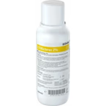
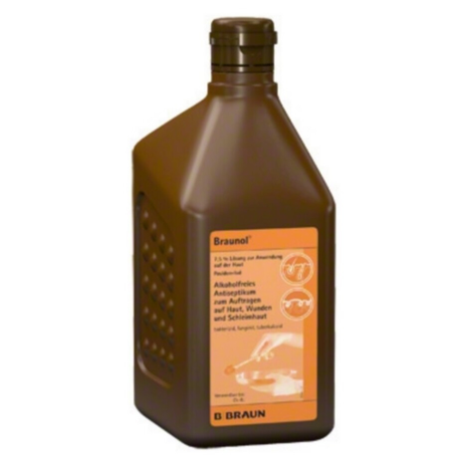
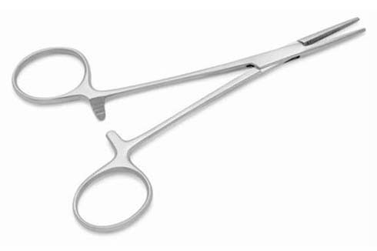
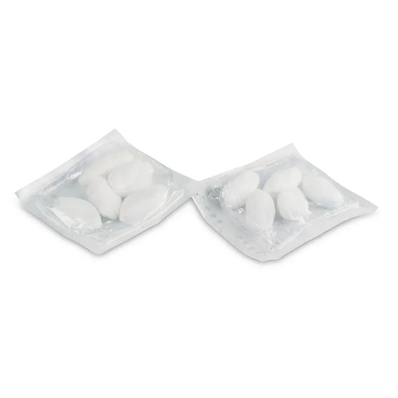
Preväz tracheostómie s tracheostomickou kanylou
  Pomôcky:
    OOPP - sterilné rukavice, ochranný plásť, rúško
    Sterilné gázové štvorce, sterilné vatové tampóny, špeciálne krytie pod TS kanylu (s výrezom Y)
    dezinfekčný roztok (CHX 2%/ Betadine
    nová fixačná páska
    emitná miska
    sterilné nástroje - peán, pinzeta
    funkčná odsávačka

Slide 19
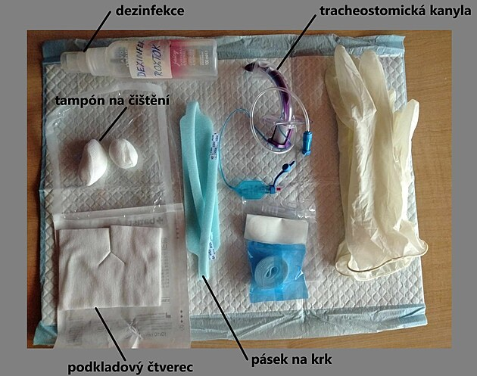
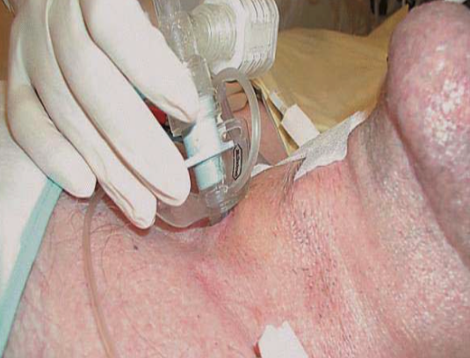
Postup preväzu
Vysvetlíme postup - aj u pacienta v bezvedomí!
Poloha pacienta - semifowlerova/ Fowlerová poloha - uľahčuje dýchanie a vykašliavanie
Hygiena rúk personálu
Kontrola obturácie balónika
Odsatie DÚ a DC
Odstránenie znečisteného krytia - sledovanie zmien okolia - začervenanie, opuch, sekrécia
Nasadenie sterilných rukavíc
Dezinfekcia okolia kože - kruhovým pohybom- smerom od stómie VON nikdy nie naopak.
Osušenie okolia stómie
Založenie nového krytia pod TSK
Výmena fixačnej pásky

Slide 20
Použitá literatúra
SUKOVÁ, O. KNECHTOVÁ Z. Ošetřovatelské postupy v intenzivní péči: respirační systém 1. vydání, Brno: Masarykova Univerzita, 2018. 87 s., ISBN 978-80-210-9094-1
BARTUNEK, P, a kol. Vybrané kapitoly z intenzivní péče, 1. vyd. Praha: Grada,2016. 712 s. ISBN 978-80-247-4343-1
ZEMANOVÁ, J. Základy anesteziologie: 3. vyd. Brno” Národní centrum ošetřovatelství a nelekářských zdravotnických oboru, 2021. ISBN 978-80-7013-608-9
Fotodokumentácia: Liliana Valachovičová, Andrea Dulíková, 2026, verejne dostupné fotky na www.google.com
Editácia a odborná konzultácia: Mgr. Silvia Tomášová

Slide 21
Ďakujeme za pozornosť a tešíme sa na Vás.

